Slide 1
多引擎网站安全检测系统的设计与实现
张祖优(Fooying)

Slide 2
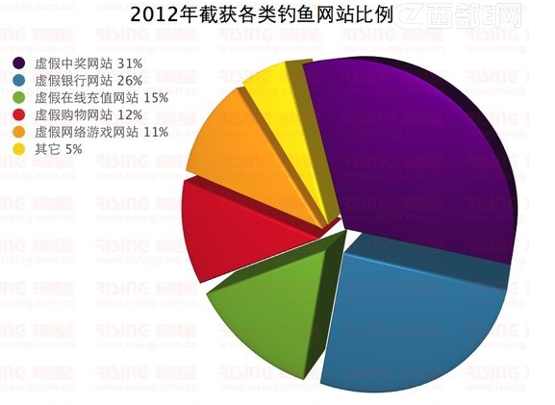
课题意义-互联网的安全问题
有报告指出，钓鱼网站造成中国经济年均300亿的损失
钓鱼网站属于恶意网站的一种
恶意网站是威胁网民网上生活，造成损失的一个重大问题
网站的出现提供了各种在线服务，也隐藏了各种安全隐患，访问的可能是恶意网站
现有手机应用已经有许多使用html5开发，这就是手机应用也成为一个个“网站”
随着新技术的发展，网络的发展，各种各样的网站已经日益深入互联网、移动生活的每个角落，而这些网站中不恶意网站，在不知情的情况下访问，就可能造成重大的损失，如何使用技术手段在访问网站前得知网站是否恶意网站是这个课题的设计缘由

Slide 3
课题意义-技术解决安全问题
恶意网站分为：钓鱼(欺诈、仿冒)、网页挂马、篡改
每种恶意网站有其特征，最终体现在代码上
引擎的开发可以检测大部分恶意网站
多厂商不同的引擎有利于根据综合结果识别网站是否恶意网站
检测出恶意网站有利于避免对恶意网站的访问从而达到避免损失的结果
本课题通过一个多引擎网站安全检测系统的设计来实现结合各厂商检测引擎结果对一个网站进行是否恶意网站的检测，达到避免对恶意网站访问，避免损失

Slide 4
技术简介
多引擎
分布式部署，集群化
任务调度系统，实时任务调度检测与结果回收
前端UI端口统一监听管理，实现负载均衡
Mongodb非关系型数据库存储

Slide 5
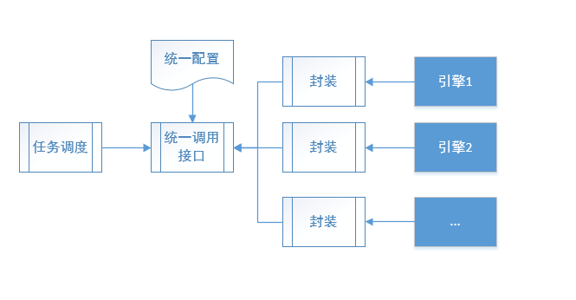
技术简介-多引擎
对各个厂商的检测api进行代码封装，统一调用接口
统一启动及监控调用
配置统一化，引擎可拓展，新引擎可以随时添加

Slide 6
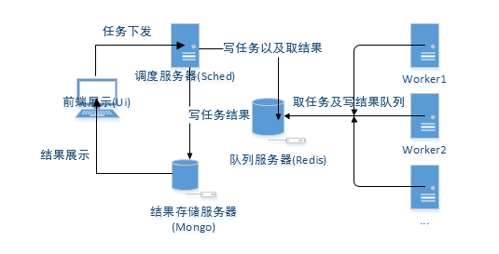
技术简介-分布式部署
理论上如果数据库读写可以支持，可以将worker部署在一台或者N台服务器
Worker配置统一化
每台worker服务器可以配置每种引擎启动线程数
调度服务器、队列服务器、存储服务器(或存储集群)

Slide 7
技术简介-任务调度系统
采用redis作为队列存储
Redis:key-value存储系统,和Memcached类似
任务下发与结果回收分模块
自写调度系统

Slide 8
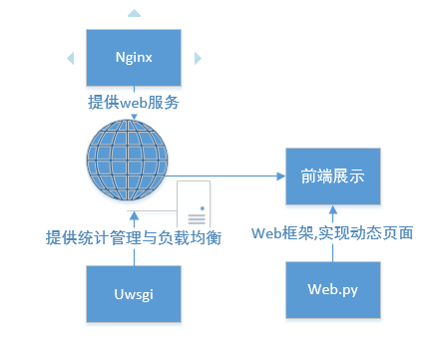
技术简介-前端UI
采用uwsgi，自动实现负载均衡
Web.py实现动态展示

Slide 9
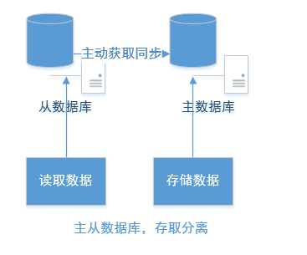
技术简介-存储
采用Mongodb
非关系型数据库
主从库设计,读写分离

Slide 10
部署
分别在不同的服务器部署Mongodb（数据库）、redis（任务队列）、调度系统
通过配置，可以在多台worker上部署不同引擎的worker，设置好启动数
在一台服务器上部署uwsgi+nginx，作为UI服务器

Slide 11
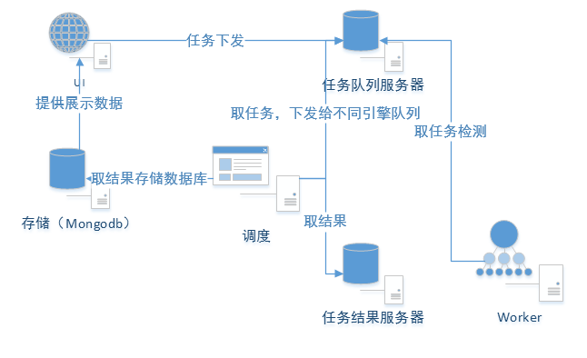
任务调度
通过ui触发下发任务，加入redis任务队列
调度处理redis任务总队列，取任务分别加入不同引擎调度队列
Worker主动取队列内任务进行检测，然后写结果回结果队列
调度回收任务结果，写入数据库
前端展示数据库数据

Slide 12
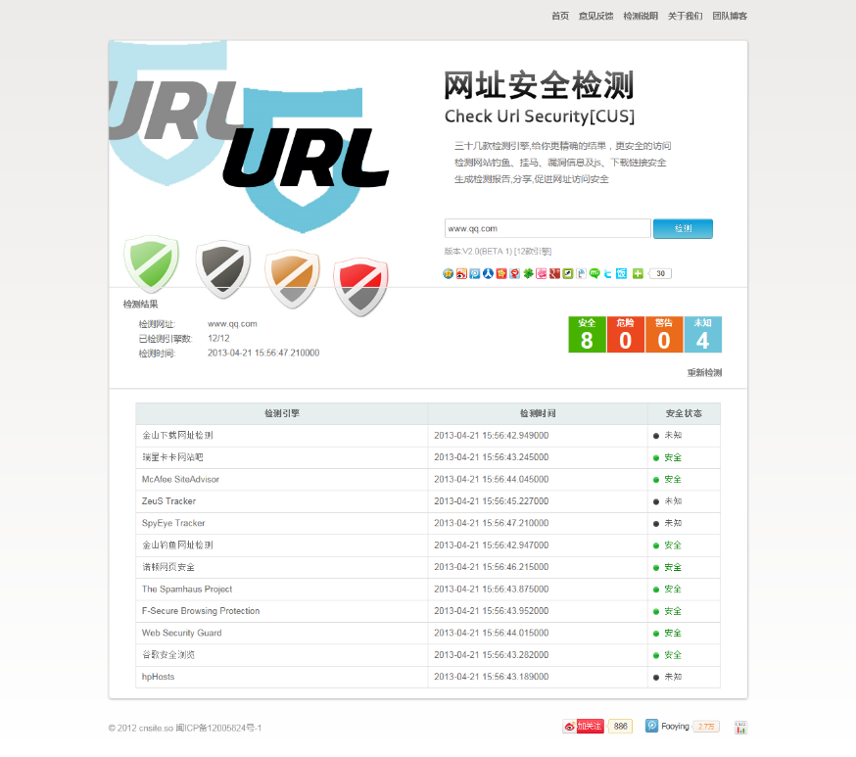

前端UI
Ui进行网址的检测结果查询
根据逻辑判断结果，如果不存在则自动下发任务
允许重新检测

Slide 13
综述
通过集群方式部署
任务调度调度任务检测
UI展示结果及触发任务下发
整个系统通过分布式集群部署，统一配置化，可以拓展，后端任务调度方式进行检测，然后前端UI进行展示，实现整个系统良好的前端用户体验与稳定的后端检测及可拓展性

